Slide 1
Доклад о работе
ГБУЗ «ДГП № 48 ДЗМ»
в районе Текстильщики
за 2022 год
Докладчик:
главный врач
Краснов Владимир Михайлович

Slide 2
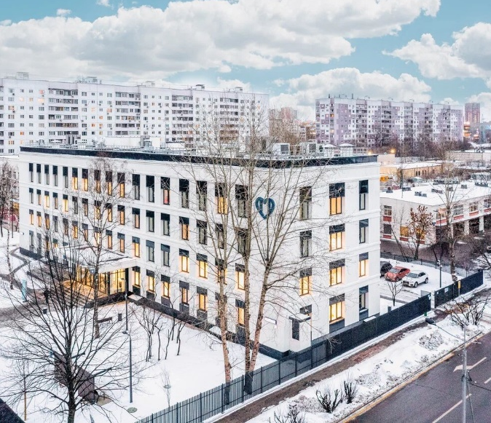
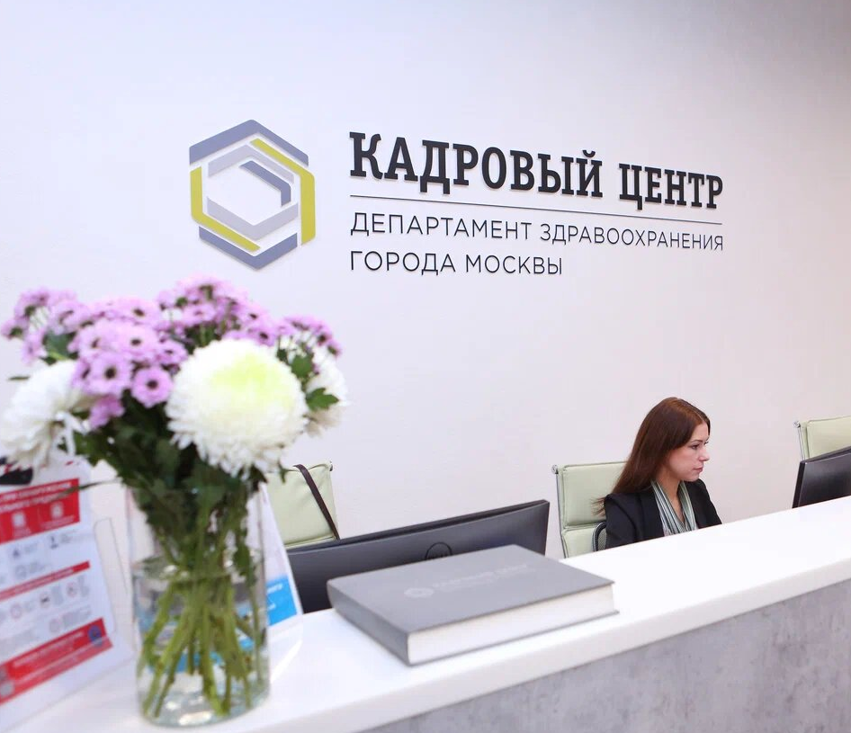
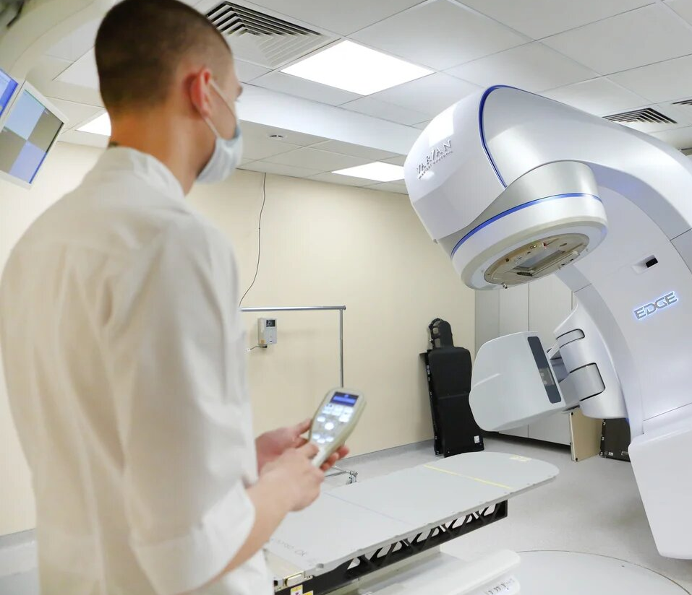
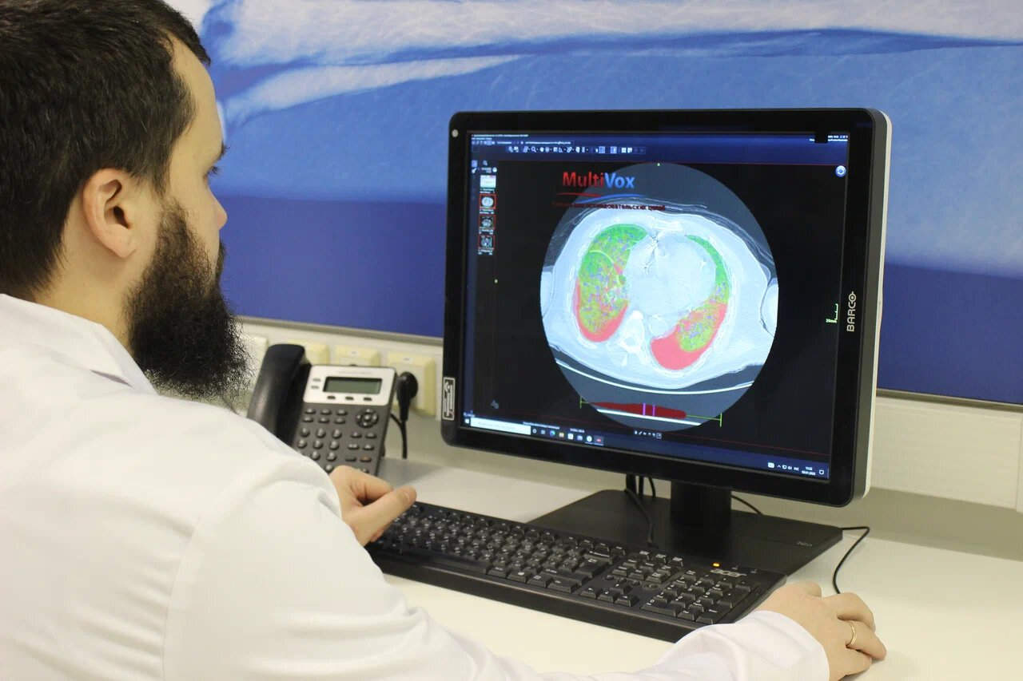
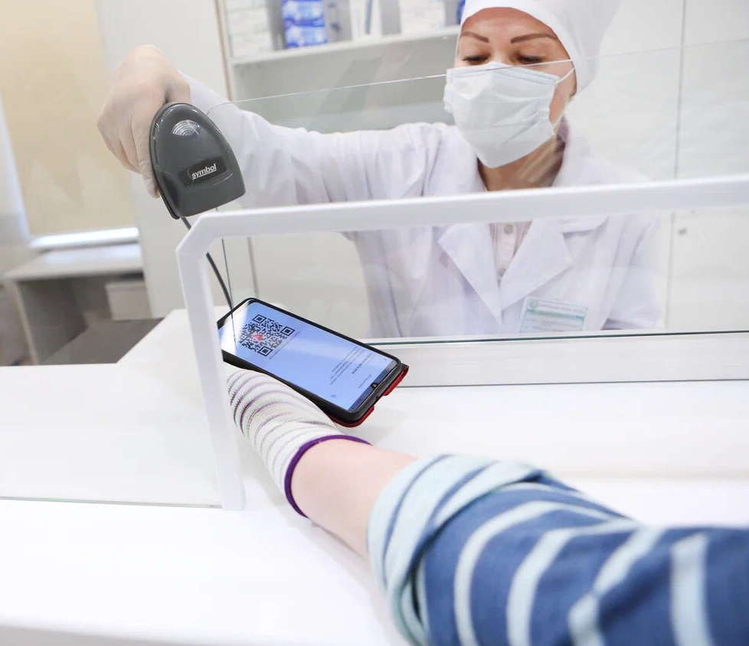
Строительство
и капитальный ремонт
Общегородские
проекты
Кадровое развитие
Онкопомощь
Льготное лекарственное
обеспечение
Цифровизация
2

Slide 3
Основные показатели работы
Плановая
мощность
Прикрепленное население
1495 посещений в смену
45 521 человек
Численность прикрепленного населения
45 521человек
2022г.
44 167 человек
21 945
девочки
23 305
мальчиков
2021г.
3

Slide 4
Посещения поликлиники в 2022 году
685 640
посещений в 2022 году
* МО оказывает ОНСП детскому населению
4

Slide 5
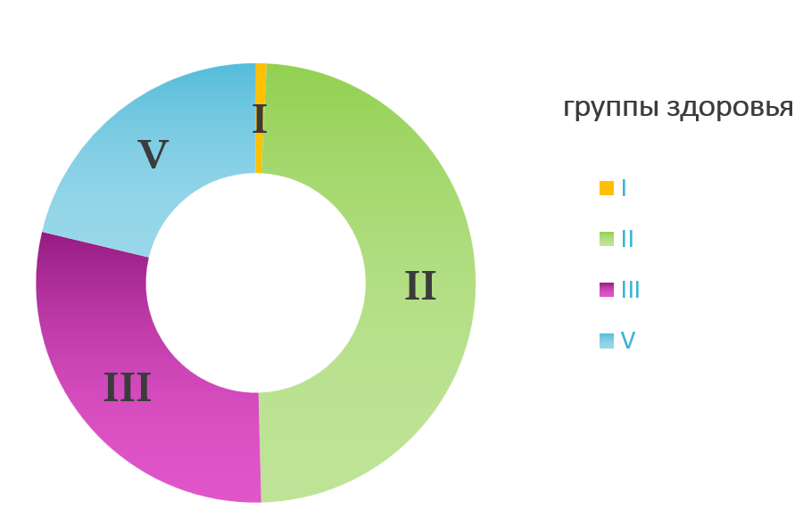
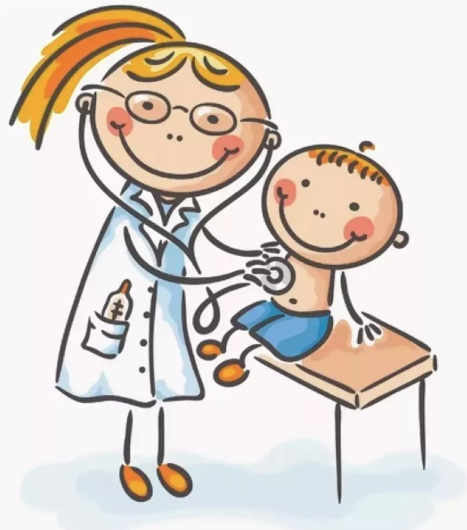
Дети-сироты, опекаемые
Итоги диспансеризации
241 человек
прошли
диспансеризацию, из них:
 | I | II | III | IV | V
% | 17 | 37 | 39 | 0 | 6
5

Slide 6
Показатели заболеваемости
Показатели 2021г.
Показатели 2022г.
Болезни органов дыхания
Болезни глаза и его придаточного аппарата
Болезни
костно-мышечной системы
Болезни органов пищеварения
Болезни
нервной системы
Болезни мочеполовой системы
6

Slide 7
Работа по рассмотрению жалоб и обращений граждан
Все обращения рассматриваются в индивидуальном порядке
В случае негативного содержания обращения, специалисты поликлиники вступают в диалог с официальным представителем пациента и детализируют проблему для ее решения
Изучаются предложения граждан по улучшению работы поликлиники, руководство использует обратную связь для совершенствования оказания медицинской помощи
754
Число обращений
за 2022 год
7

Slide 8
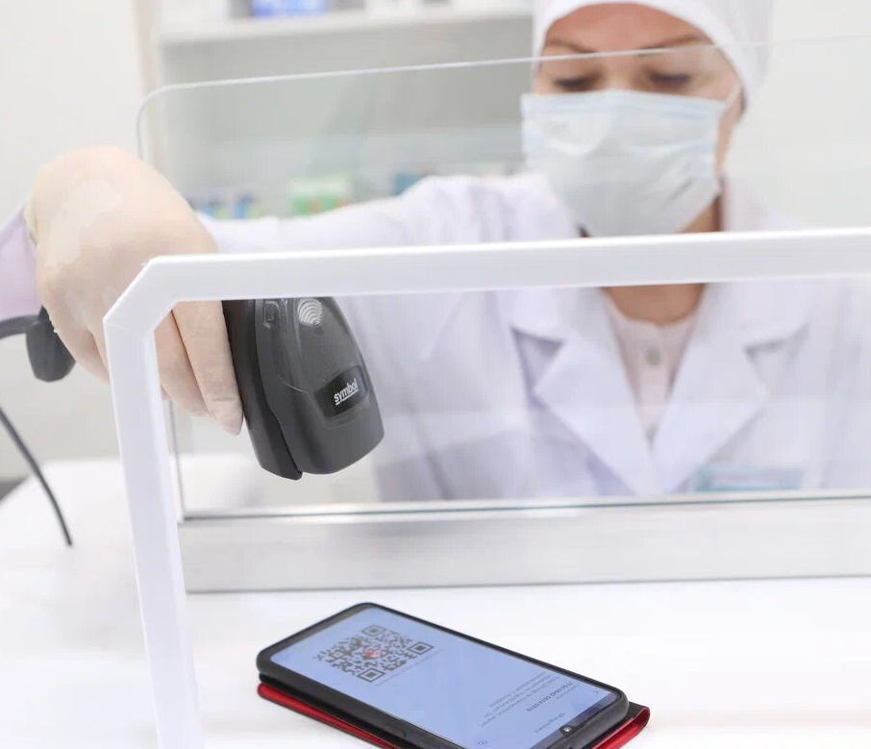
Льготное лекарственное обеспечение
Лекарства по QR-коду
Лекарства в коммерческих аптеках
С 2022 года льготные лекарства можно получить в коммерческих аптеках
бесплатно или с доплатой
Общественные слушания по закупке лекарств
Неснижаемые остатки на складах
Проводятся ежегодно – совместно
с профессиональным, пациентским
и фармацевтическим сообществами для определения потребности в необходимом количестве препаратов
ДЗМ регулярно отслеживает обеспечение пациентов необходимыми лекарственными препаратами
8

Slide 9
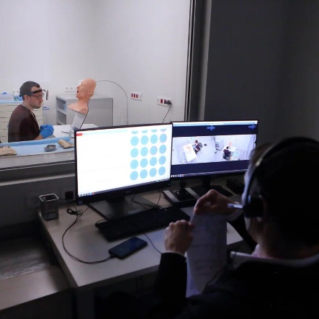
Кадровое развитие
Кадровый центр -
Оценка
С начала
2022 года
профессиональных компетенций
это уникальная площадка, которая дает возможность специалистам получать теоретические и практические навыки и знания
разработано более 40 новых образовательных программ и тренингов
> 19,5 тыс.
> 52 тыс.
врачей уже прошли оценку
оценочных процедур
13
образовательных модулей
> 1100 единиц
> 3 тыс.
> 50
современного медицинского и симуляционного оборудования
врачей общей практики проходят повышение квалификации
специальностей
Всего Центр аккредитован по 89 врачебным специальностям
9

Slide 10
Кадры 2022 года
Укомплектованность
87 %
Укомплектованность
70 %
Укомплектованность
100 %
За 2022 год:
91 человек принято
34 работников прошли повышение квалификации (144 часа)
238 работника - НМО (18, 36, 72 часа).
Успешно проходит периодическая аккредитация медицинского персонала.
10

Slide 11
Цифровизация
Более 10 лет Москва занимается цифровизацией системы здравоохранения
> 100 млн раз москвичи воспользовались онлайн-записью
18
>
Поставили > 9 млн предварительных диагнозов
с помощью системы поддержки принятия врачебных решений
млн.
ЭМК в ЕМИАС
> 8 миллионов исследований обработали ИИ-сервисы
В цифровом виде хранятся:
>
330
млн.
143
млн.
320
млн.
11,7
млн.
>
>
>
протоколов осмотров врачей
рецептов
результатов анализов
выписных эпикризов из стационаров
11

Slide 12
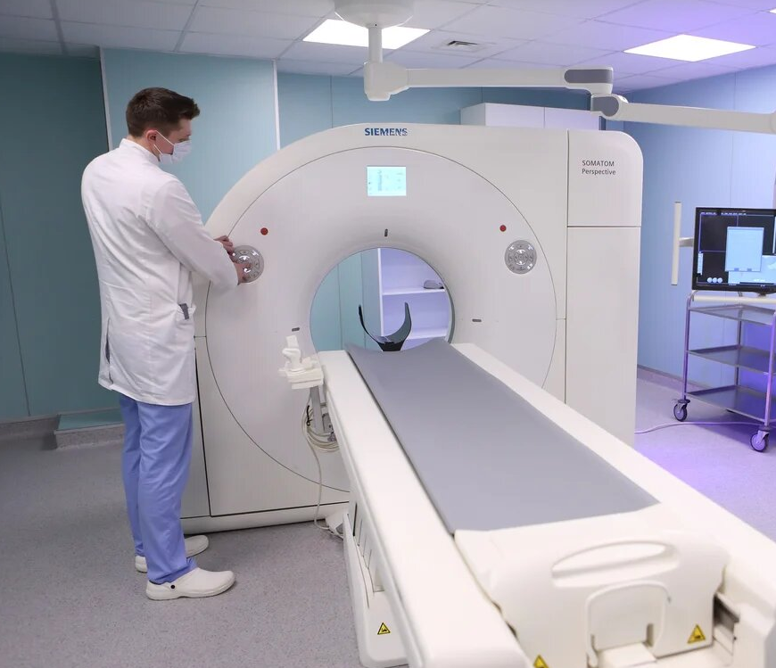
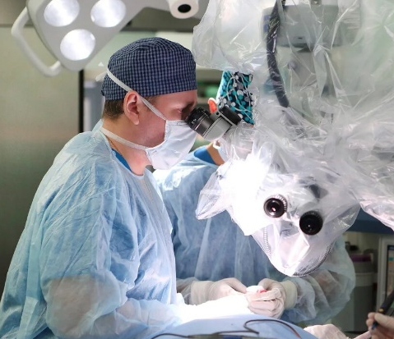
Онкопомощь
В 2019 году утвержден московский стандарт онкологической помощи
!
Онкоцентры на базе ведущих больниц города:
ГКОБ №1
МКНЦ им.
А.С. Логинова
ГКБ им.
С.П. Боткина
Онкобольница №62
ММКЦ «Коммунарка»
На их базе созданы:
современные лаборатории для определения природы опухоли конкретного пациента
высокотехнологичные ЦАОПы для проведения диагностических исследований
Путь пациента при подозрении на ЗНО начинается чаще всего в городских поликлиниках
Созданы сервисы индивидуального сопровождения и психологической помощи
Разработаны «клиентские пути» - четкие регламенты и алгоритмы действий при обнаружении ЗНО у пациента
Организован рейтинг онкологических стационаров Москвы
12

Slide 13
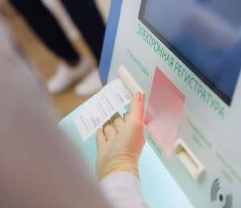
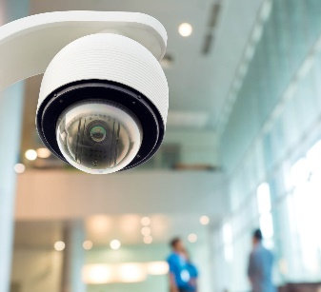
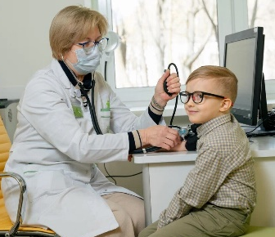
Мероприятия в поликлиниках, реализованные в 2022 году
ОПТИМИЗАЦИЯ РАБОТЫ ПОЛИКЛИНИКИ
ОТКРЫТАЯ ИНФОРМАЦИОННАЯ
СРЕДА
ПОВЫШЕНИЕ
ДОСТУПНОСТИ
МЕД. ПОМОЩИ
Оцифровка медицинской документации
(ЛУДы, обменные карты, форма 030-Поу, формв 030-Д/С/У-13, выписных эпикризов)
Внедрение пакетных назначений.
Переход на ЭМК в поликлинике
Переход на ЭМК в медицинских кабинетах образоавтельных учреждений
Внедрение реестра наблюдаемых пациентов
Внедрение электронного педиатрического участка в ЕМИАС
Переход на электронные листки нетрудоспособности (ЭЛН) и полный отказ от бумажных ЛН.
Оперативный мониторинг работы МО с помощью системы городского видеонаблюдения
Возможность записи к специалистам 1-го ур. улучшилась на 1,5 %
Возможность записи к специалистам 2-го ур. остаётся на стабильно хорошем уровне
13

Slide 14
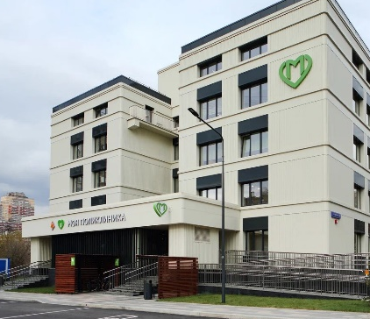
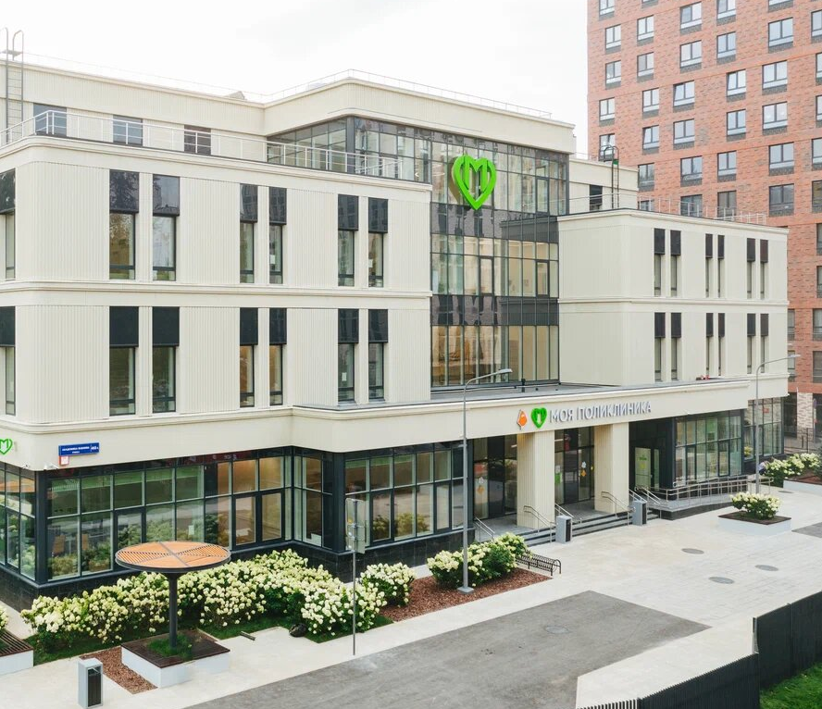
Строительство и капитальный ремонт
Капитальный ремонт поликлиник
!
Самый масштабный проект за всю историю московского здравоохранения
201
70
>
120
>
здание поликлиник
зданий отремонтированы и принимают пациентов
поликлиник – активный ремонт
Важный пункт модернизации поликлиник - обновление оборудования
Строительство новых поликлиник
32
Новые подходы для получения качественной медпомощи:
цифровые сервисы и новые алгоритмы
комфортные условия
новые поликлиники до конца 2024 г.
Современное цифровое оборудование мирового уровня
14

Slide 15
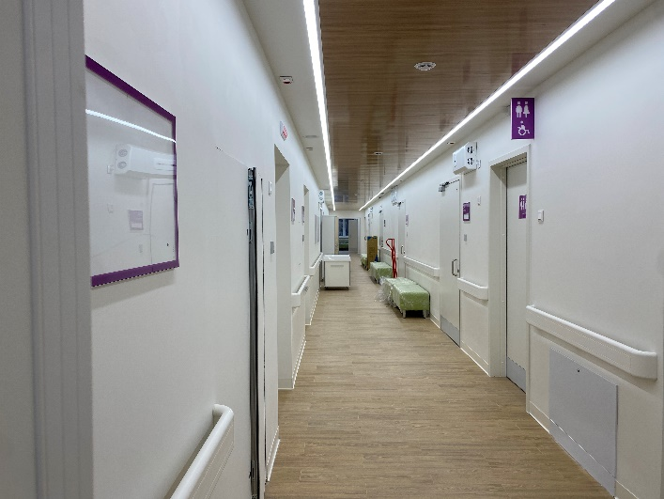
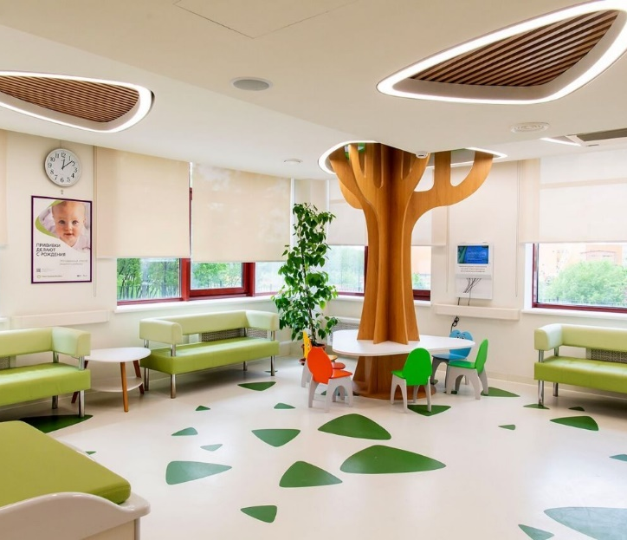
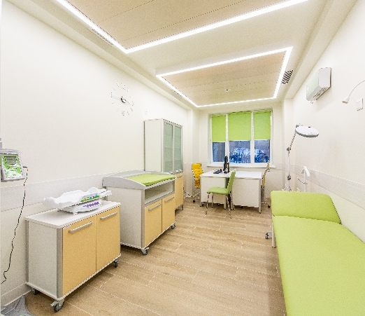
Капитальный ремонт
В прошедшем 2022 году продолжилась программа проведения капитальных ремонтов по Новому Московскому стандарту поликлиник.
Не стало исключением и наше учреждение.
Так, капитальный ремонт в филиале № 1 (улица Фёдора Полетаева, дом 22, строение 1) завершился в января 2023 года. 30 января 2023 года филиал открыл двери для маленьких пациентов
После ремонта здание филиала №1 соответствует современным стандартам, которые уже были реализованы в ходе капитального ремонта филиала № 2 ДГП 48 и других поликлиник нашего города.
Полностью переработан как внешний облик зданий, так и зонирование внутри. В частности, наиболее посещаемые кабинеты размещены на нижних этажах, а административные – на верхних. Размещение врачей организовано так, чтобы ликвидировать очереди.
15

Slide 16
Новый московский стандарт поликлиник
16

Slide 17
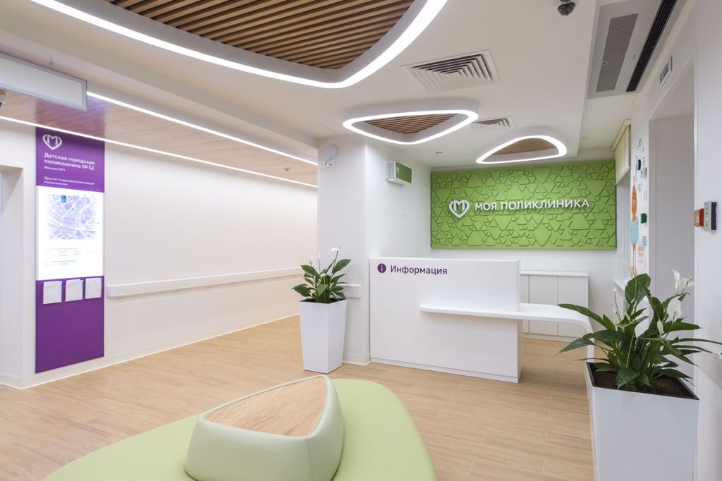
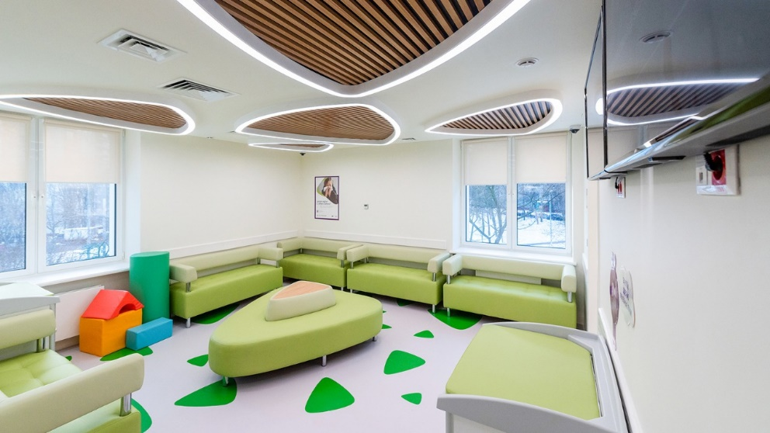
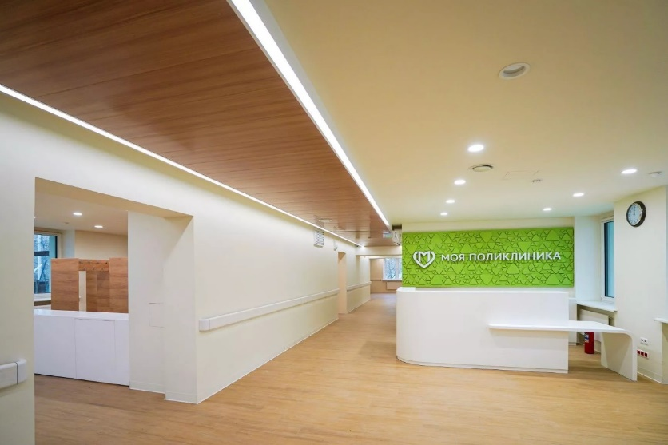
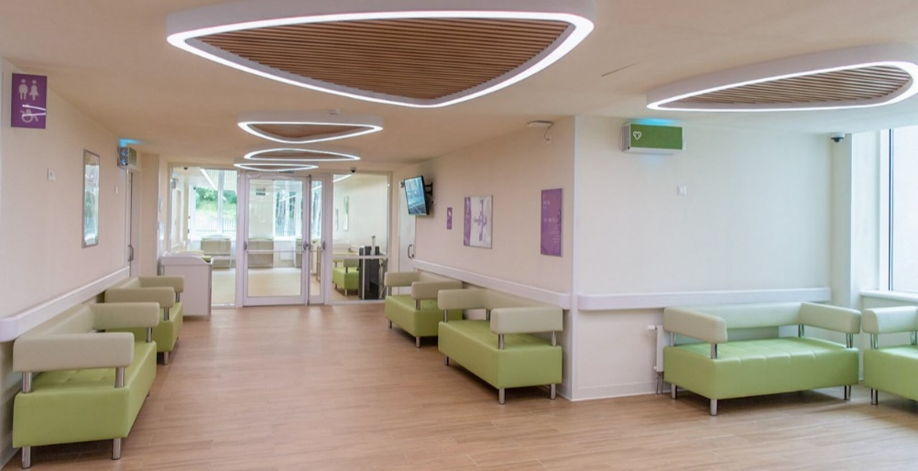
Капитальный ремонт
Филиал №1
улица Фёдора Полетаева, дом 22, строение 1
17

Slide 18
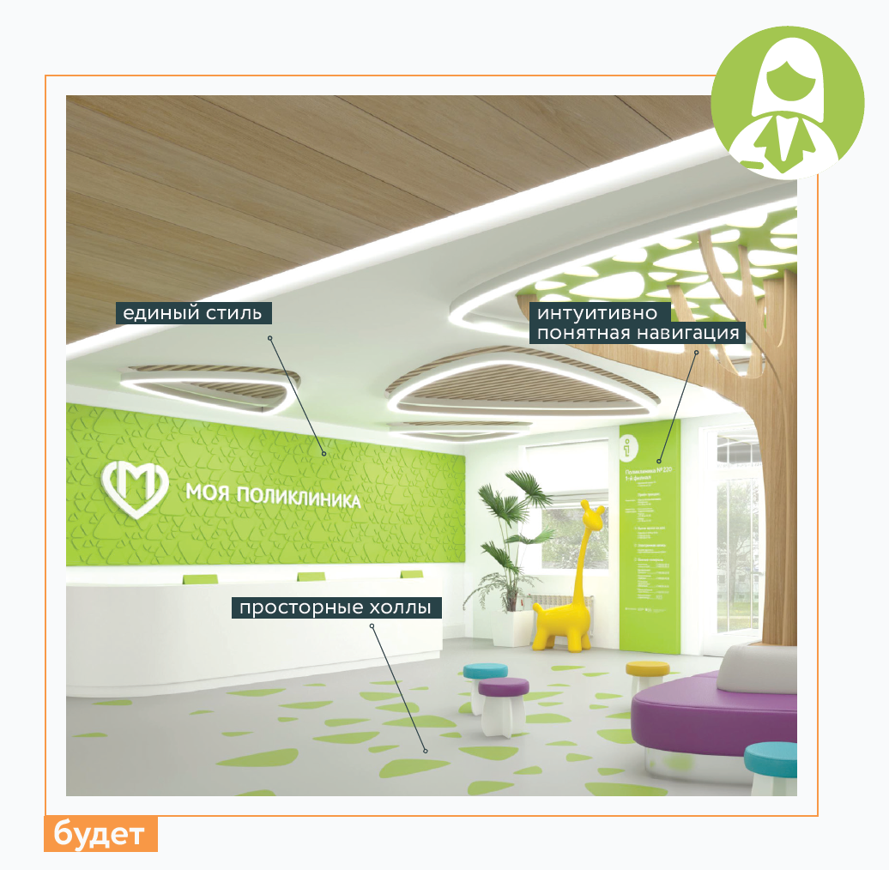
После завершения ремонта...
Входная зона стала просторнее. Коляску для ребенка можно оставить в специально отведенном месте. При входе в поликлинику родителей с детьми встречают доброжелательный и внимательный персонал, который знает ответ на любой вопрос

Slide 19
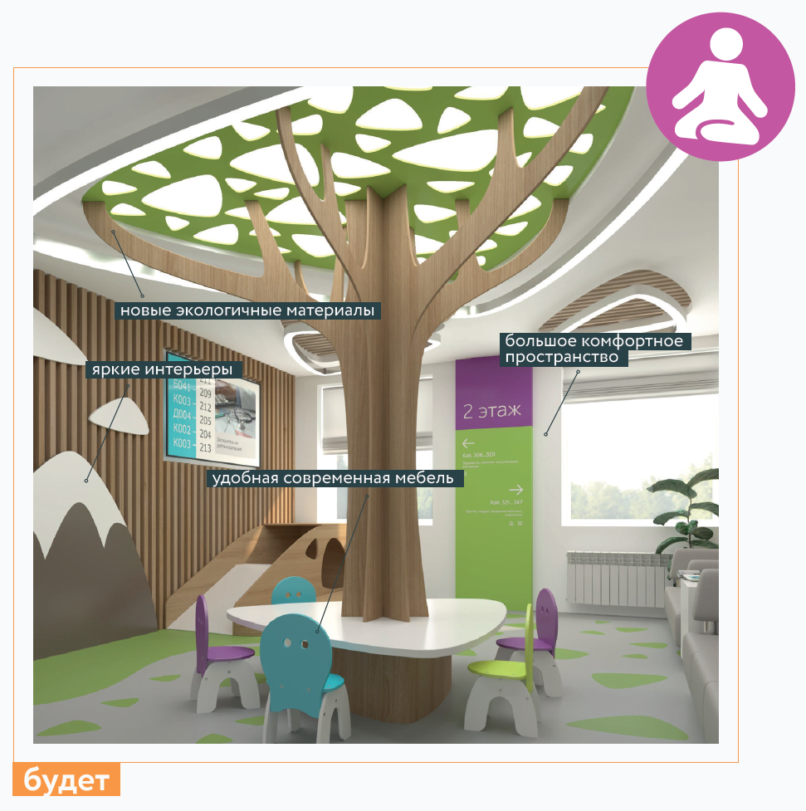
После завершения ремонта...
Ожидание приема врача в комфортном, специально выделенном пространстве, где мягкие природные краски в интерьерах создают хорошее настроение и позволяют ощутить гармонию и спокойствие, а игровые зоны не дадут скучать малышам

Slide 20
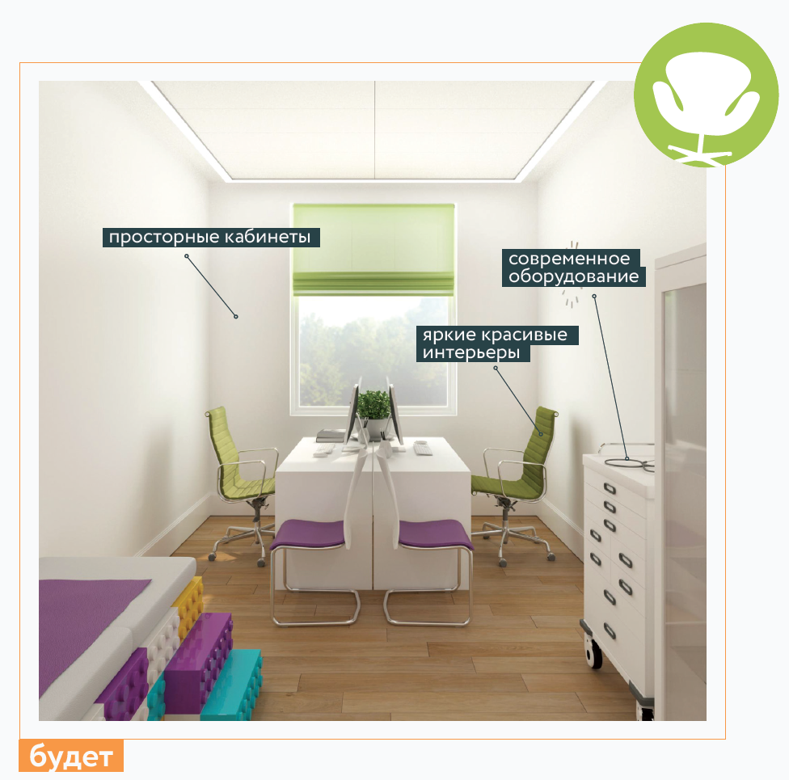
После завершения ремонта...
Для детей поход к врачу иногда является стрессом, поэтому особое внимание уделено окружающему пространству. В кабинете врача маленьким пациентам интересно и комфортно, а интерьеры поликлиник выдержаны в мягких теплых тонах, которые являются частью «исцеляющего» пространства

Slide 21
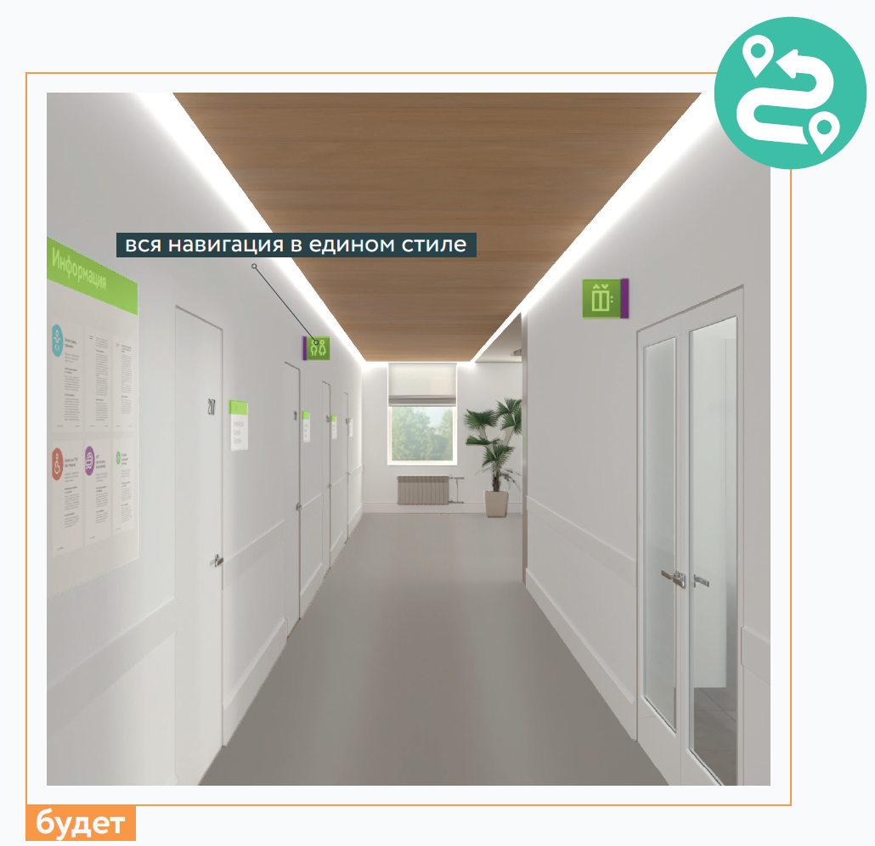
После завершения ремонта...
Новые планировки предусматривают решения по увеличению ширины коридоров, а также разработана интуитивно понятная навигация, которая позволяет без проблем найти нужного врача или необходимое помещение

Slide 22
После завершения ремонта...
Новые планировки предусматривают решения по увеличению ширины коридоров, а также разработана интуитивно понятная навигация, которая позволяет без проблем найти нужного врача или необходимое помещение

Slide 23
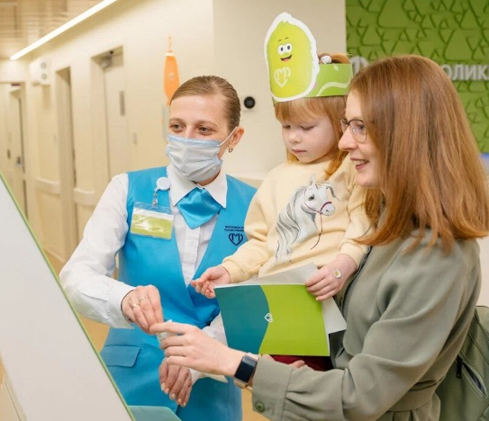
Пациентоориентированный подход
Обновленные городские поликлиники -
это более современный подход к оказанию медицинских услуг, в основе которого - доброжелательность и пациентоориентированность
!
Реализовать такой подход помогает персонал центров госуслуг «Мои документы»
1,5
сотрудников МФЦ работают администраторами
в поликлиниках
>
тыс.
Ознакомиться с ценностями и принципами работы поликлиник пациенты могут:
на стендах в поликлиниках
в электронных письмах
в специальных информационных буклетах
23

Slide 24
Спасибо за внимание!

